Slide 1


PROGRAMOVÁNÍ
Maticový LED displej - IV
PŮVODNÍ ZAPOJENI MATICOVÉHO LED DISPLEJE ROZŠÍŘÍTE O DVA POTENCIOMETRY. TĚMITO POTENCIOMETRY BUDETE OVLÁDAT DIODY DISPLEJE NA KONKRÉTNÍCH POZICÍCH.

Slide 2
Sestavení obvodu
Co budeme potřebovat?
PROGRAMOVÁNÍ

Slide 3
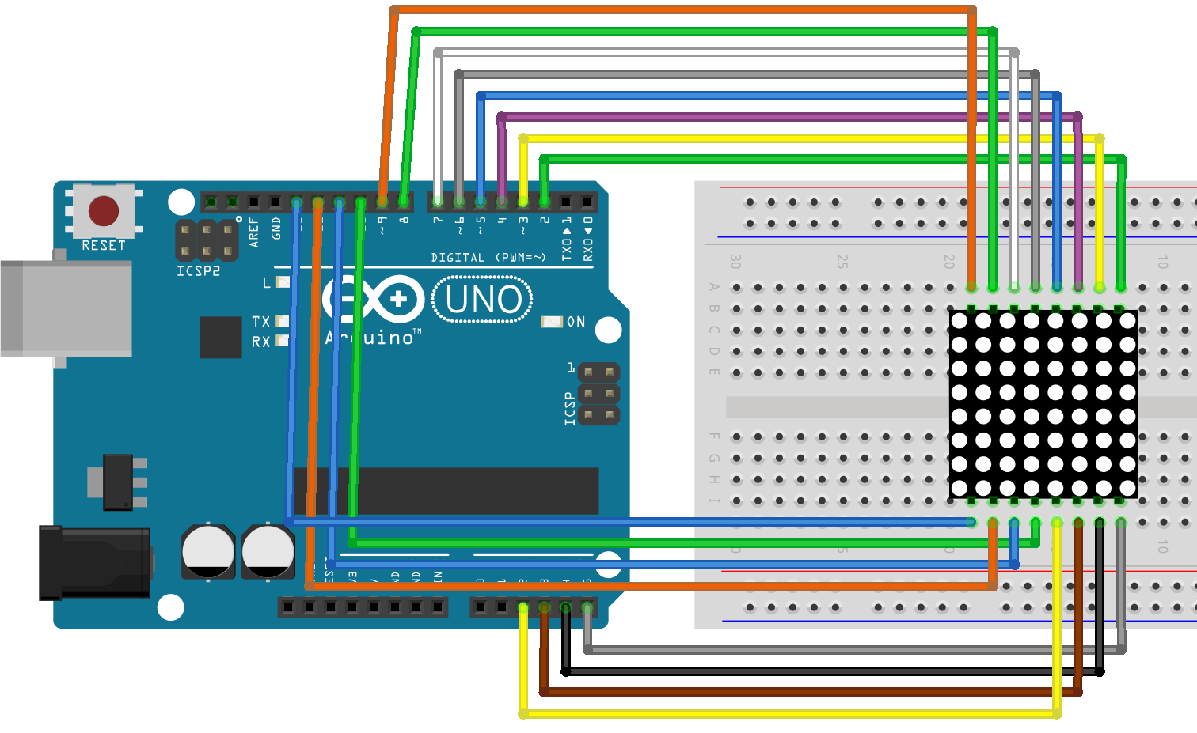
Elektronický obvod
Schéma zapojení
PROGRAMOVÁNÍ

Slide 4
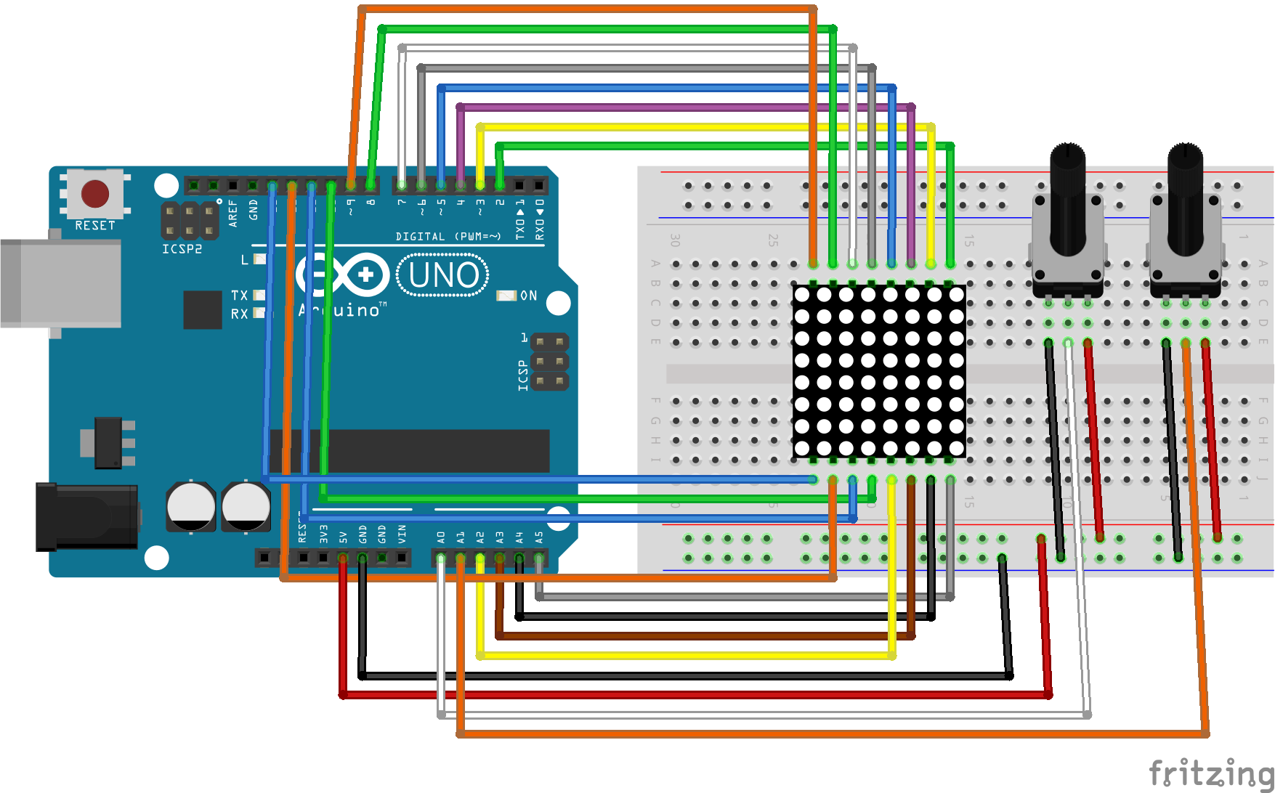
Zapojte oba potenciometry do obvodu s maticovým displejem. Použijte analogové vstupy na desce Arduino A0 a 11.
Úkol pro vás
PROGRAMOVÁNÍ

Slide 5
Otázky pro vás
Jak byste upravili kód, aby docházelo pomocí potenciometrů k posunu svíticí diody na displeji? Jak se čtou data z potenciometru a jakých nabývají hodnot?
Jak se tyto hodnoty rozloží do 8-mi diod na displeji?
Když už víte, jak se čtou hodnoty z potenciometru a jak se dají rozložit do hodnot pro displej, jak byste řešili rozsvícení diody v závislosti na otočení potenciometru?
PROGRAMOVÁNÍ

Slide 6
Programový kód
PROGRAMOVÁNÍ

